Slide 1

实验十一
传感器的简单使用

Slide 2


【考纲解读】
1.认识热敏电阻、光敏电阻等传感器中的敏感元件。
2.了解传感器在技术上的简单应用。

Slide 3
【实验原理】
1.传感器能够将感受到的物理量(力、热、光、声等)转换成便于测量的量(一般是电学量)。
2.用闭合电路欧姆定律分析电学量的变化情况。

Slide 4
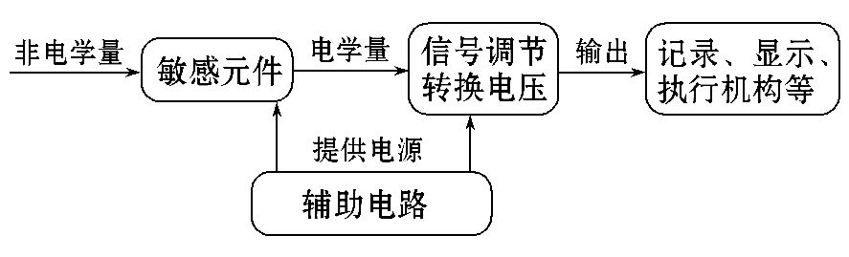
3.工作过程如图：

Slide 5
【实验器材】
热敏电阻、光敏电阻、电压表、电流表、铁架台、烧杯、冷水、热水、小灯泡、学生电源、继电器、滑动变阻器、开关、导线等。

Slide 6
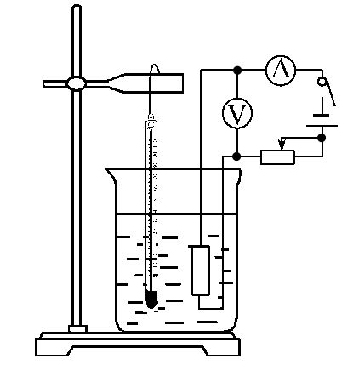
【实验过程】
一、研究热敏电阻的热敏特性
1.实验步骤：
(1)按图示连接好电路,将热敏电阻绝缘处理。

Slide 7

(2)将热水和冷水分n次注入烧杯中,记录每一次温度值和两电表读数。
(3)利用R= 计算出每一次热敏电阻的阻值。

Slide 8
2.数据处理：
(1)根据记录数据,把测量到的温度值和电阻值填入表中,分析热敏电阻的特性。
次数 待测量
温度/℃
电阻/Ω

Slide 9
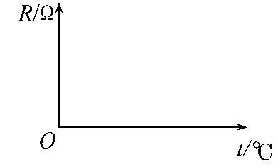
(2)在坐标系中,粗略画出热敏电阻的阻值随温度变化的图线。
(3)根据R-t图线,得出结论(热敏电阻的阻值随温度的升高而减小)。

Slide 10
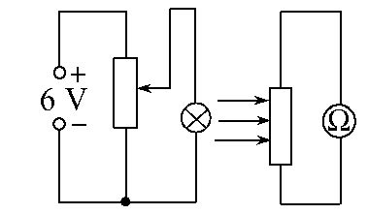
二、研究光敏电阻的光敏特性
1.实验步骤：
(1)将光敏电阻、多用电表、小灯泡、滑动变阻器按如图所示电路连接好,并将多用电表置于“×100”挡。

Slide 11
(2)先测出在室内自然光的照射下光敏电阻的阻值,并
记录数据。
(3)打开电源,让小灯泡发光,调节小灯泡的亮度使之逐
渐变亮,观察表盘指针显示电阻阻值的情况,并记录。
(4)用手掌(或黑纸)遮光,观察表盘指针显示电阻阻值
的情况,并记录。

Slide 12
2.数据处理：把记录的结果填入表中,根据记录数据分析光敏电阻的特性。
结论：光敏电阻的阻值被光照射时发生变化,光照增强电阻变小,光照减弱电阻变大。
光照强度 | 弱 | 中 | 强 | 无光照射
阻值/Ω

Slide 13
【注意事项】
1.在做热敏电阻实验时,加开水后要等一会儿再测其阻值,以使电阻温度与水的温度相同,并同时读出水温和电压、电流值。

Slide 14
2.光敏电阻实验中,如果效果不明显,可将电阻部分电路放入带盖的纸盒中,并通过盖上小孔改变照射到光敏电阻上的光的强度。
3.欧姆表每次换挡后都要重新调零。

Slide 15
热点一 热敏电阻的实际应用
【典例1】热敏电阻是传感电路中常用的电子元件,现
用伏安法研究电阻在不同温度下的伏安特性曲线,要求
特性曲线尽可能完整。已知常温下待测热敏电阻的阻
值为4～5Ω。将热敏电阻和温度计插入带塞的保温杯
中,杯内有一定量的冷水,其他备用的仪表和器具有：

Slide 16
盛有热水的热水瓶(图中未画出)、电源(3V、内阻可忽略)、直流电流表(内阻约1Ω)、直流电压表(内阻约5kΩ)、滑动变阻器(0～20Ω)、开关、导线若干。

Slide 17
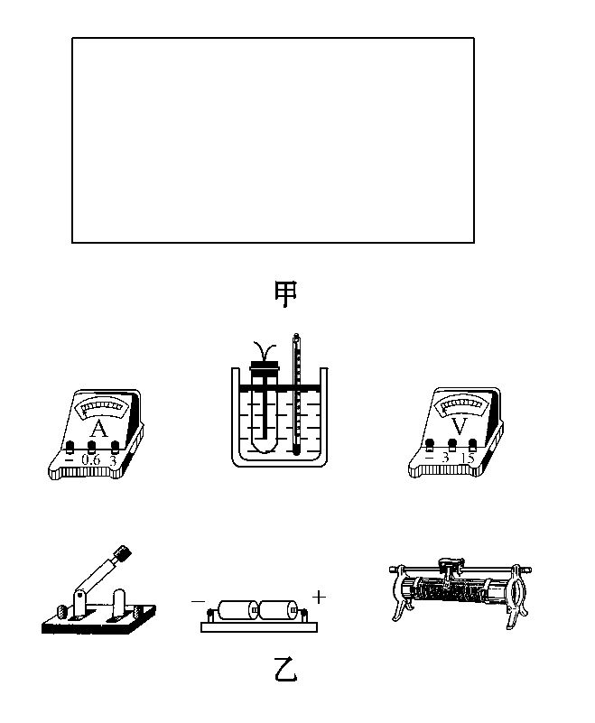

Slide 18
(1)在图甲中画出实验电路图。
(2)根据电路图,在图乙所示的实物图上连线。
(3)简要写出完成接线后的主要实验步骤。

Slide 19
【解题指导】
(1)命题立意：该题利用伏安法来探究热敏电阻与温度的关系,考查了伏安法测电阻的方法和热敏电阻的特点。
(2)解题关键：电路设计时要注意两个细节：
①电流表是内接还是外接;
②滑动变阻器是采用分压式还是限流式接法。

Slide 20
【解析】常温下待测热敏电阻的阻值(4～5Ω)较小,应该选用电流表外接法。热敏电阻的阻值随温度的升高而减小,热敏电阻两端的电压由零逐渐增大,滑动变阻器选用分压式。

Slide 21
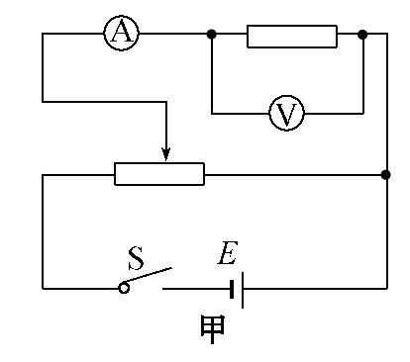
(1)实验电路如图甲所示。

Slide 22
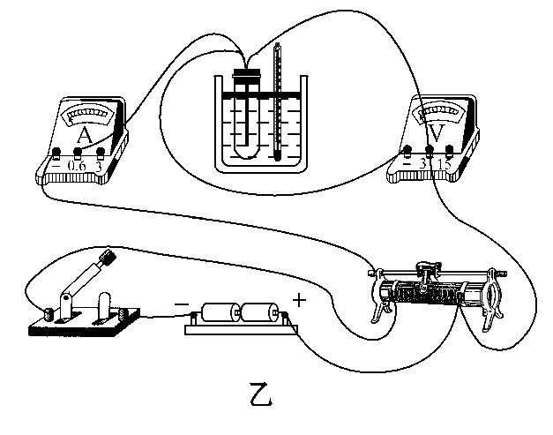
(2)根据电路图,连接实物图如图乙所示。

Slide 23
(3)完成接线后的主要实验步骤：①往保温杯里加一些热水,待温度稳定时读出温度计值;②调节滑动变阻器,快速测出几组电压表和电流表的值;③重复步骤①和②,测量不同温度下的数据;④绘出各测量温度下的热敏电阻的伏安特性曲线。
答案：见解析

Slide 24
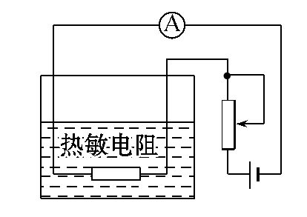
【过关题组】
1.(多选)如图所示的电路中,当半导体材料做成的热敏
电阻浸泡到热水中时,电流表示数增大,则说明( )

Slide 25
A.热敏电阻在温度越高时,电阻越大
B.热敏电阻在温度越高时,电阻越小
C.半导体材料温度升高时,导电性能变差
D.半导体材料温度升高时,导电性能变好

Slide 26
【解析】选B、D。半导体材料做成的热敏电阻的导电性能与温度有关,温度越高时,导电性能越好,电阻越小,故A、C错,B、D对。

Slide 27
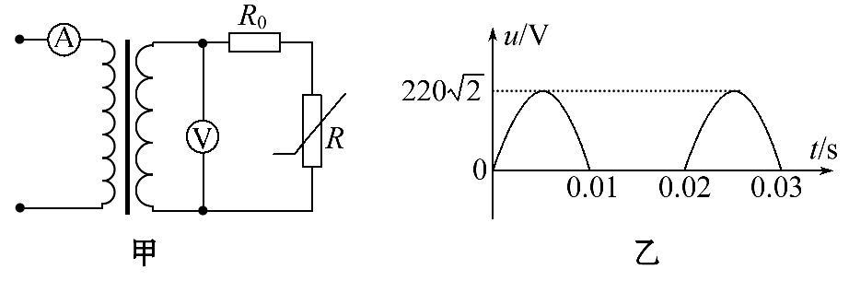
2.(多选)(2016·襄阳模拟)如图甲所示的电路中,理想变压器的原、副线圈匝数比为11∶4,原线圈接入如图乙所示的电压,副线圈接火灾报警系统(报警器未画出),电压表和电流表均为理想电表,R₀为定值电阻,R为半导体热敏电阻,其阻值随温度的升高而减小,下列说法中正确的是( )

Slide 28

A.图乙中,电压的有效值为110 V
B.电压表的示数为40 V
C.R处出现火警时,电流表示数减小
D.R处出现火警时,电阻R₀消耗的电功率增大

Slide 29
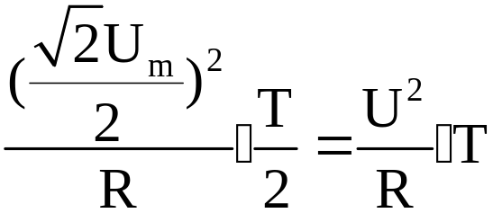
【解析】选A、D。设将此电压加在阻值为R的电阻上,电压的最大值为U_{m},电压的有效值为U。

Slide 30
代入数据得图乙中电压的有效值为110 V,A正确。变
压器原、副线圈中的电压之比等于其匝数比11∶4,所
以电压表的示数为40 V,故B错误。R处温度升高时,
阻值减小,副线圈电流增大,而输出功率和输入功率相
等,所以原线圈电流增大,即电流表示数增大,故C错误。
R处出现火警时通过R₀的电流增大,所以电阻R₀消耗的
电功率增大,故D正确。

Slide 31
热点二 光敏电阻传感器的应用
【典例2】为了节能和环保,一些公共场所使用光控开关控制照明系统。光控开关可采用光敏电阻来控制,光敏电阻是阻值随着光的照度而发生变化的元件(照度可以反映光的强弱,光越强照度越大,照度单位为lx)。某光敏电阻R_{P}在不同照度下的阻值如下表：

Slide 32
照度/lx | 0.2 | 0.4 | 0.6 | 0.8 | 1.0 | 1.2
电阻/kΩ | 75 | 40 | 28 | 23 | 20 | 18

Slide 33
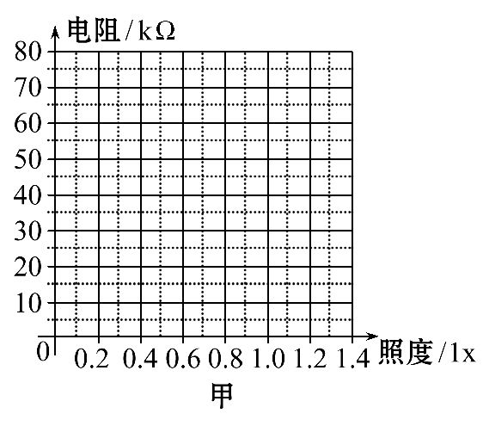
(1)根据表中数据,请在图甲给定的坐标系中描绘出光敏电阻阻值随照度变化的曲线,并说明阻值随照度变化的特点。

Slide 34
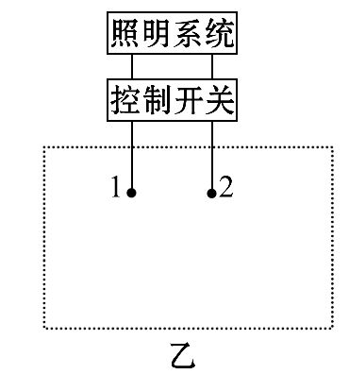
(2)如图乙所示,当1、2两端所加电压上升至2V时,控制开关自动启动照明系统,请利用下列器材设计一个简单电路。给1、2两端提供电压,要求当天色渐暗照度降低至1.0lx时启动照明系统,在虚线框内完成电路原理图。(不考虑控制开关对所设计电路的影响)

Slide 35

提供的器材如下：
光敏电阻R_{P}(符号 ,阻值见图表)
直流电源E(电动势3V,内阻不计);
定值电阻：R₁=10 kΩ,R₂=20kΩ,R₃=40 kΩ(限选其中之一并在图中标出);开关S及导线若干。

Slide 36
【解题探究】
(1)当照度降低至1.0lx时,光敏电阻的阻值如何确定?阻值为多少?
提示：由题干中表格数据可得阻值为20kΩ。
(2)如何使光敏电阻两端的电压达到2V?
提示：依据串联电路的分压原理,串联一个合适的分压电阻。

Slide 37
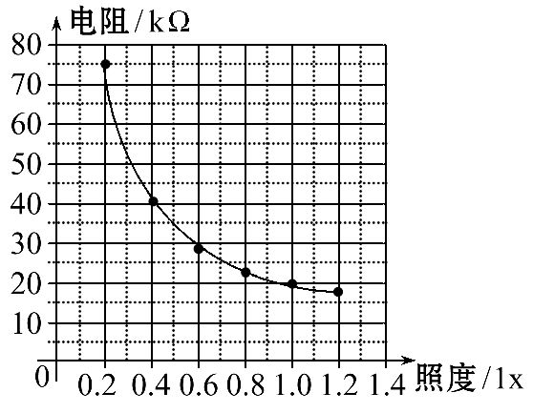
【解析】(1)根据表中的数据,在坐标纸上描点连线,得到如图所示的变化曲线。
阻值随照度变化的特点：光敏电阻的阻值随光的照度的增大非线性减小。

Slide 38
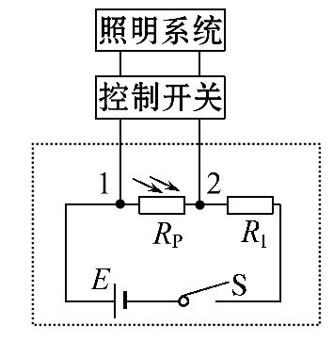
(2)因天色渐暗照度降低至1.0 lx时启动照明系统,此时光敏电阻阻值为20 kΩ,两端电压为2 V,电源电动势为3 V,故应加上一个分压电阻,分压电阻阻值为10 kΩ,即选用R₁;此电路的原理图如图所示。

Slide 39
答案：(1)光敏电阻的阻值随照度变化的曲线见解析
光敏电阻的阻值随光的照度的增大非线性减小
(2)电路原理图见解析图

Slide 40


